Slide 1



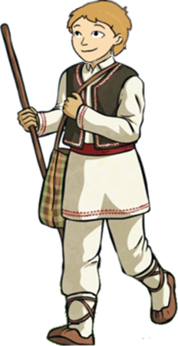


după Ion Creangă
Pupăza
din tei
Credite Twinkl.ro
Adaptare text şi imagini Smaranda Lupu

Slide 2


cc
Nică era un băiat isteţ şi vioi,
dar mereu pus pe pozne.
Pupăza din tei o va afla pe pielea ei!

Slide 3
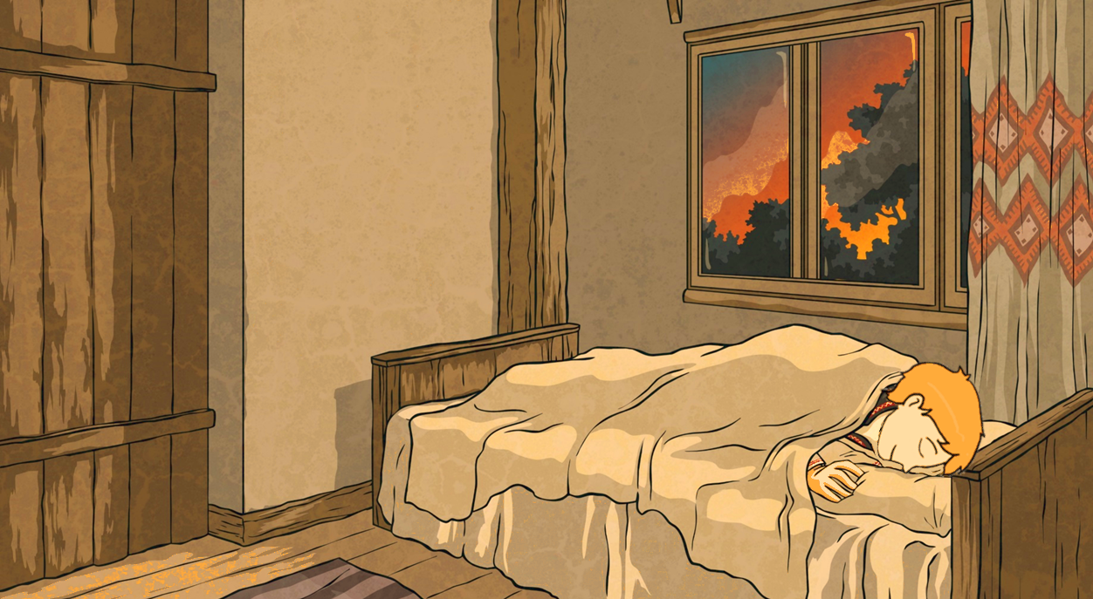
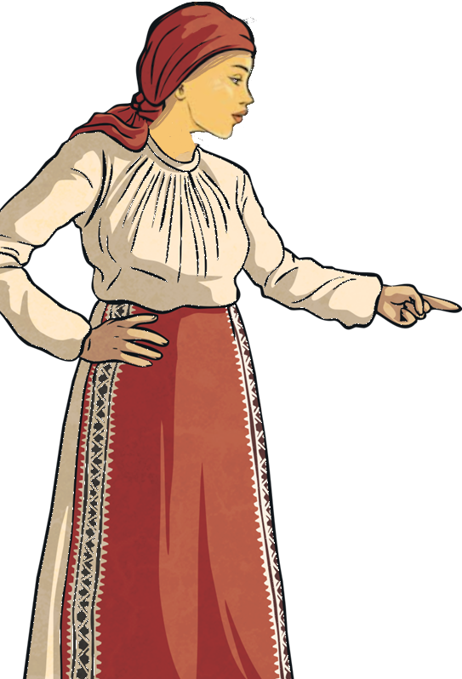
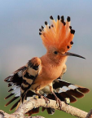
Într-o bună dimineaţă…
Scoală, lenevilă, că acuşi cântă pupăza şi nu-ţi merge bine toată ziua!
PU-PU PUP!

Slide 4


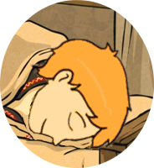
P U
PU
Iarăși pupăza asta care nu mă lasă să dorm!
PU
PUP
PU-PU PUp
PU-PU PU
PU
PU
PU-PU PUp
Lasă că-ţi vin eu de hac de data asta!

Slide 5
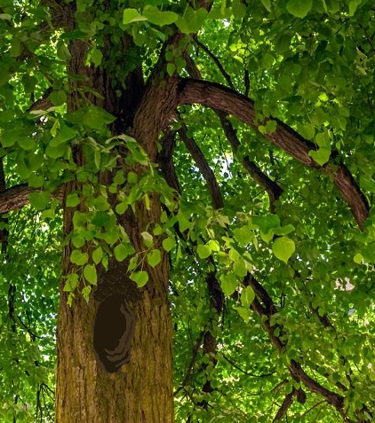
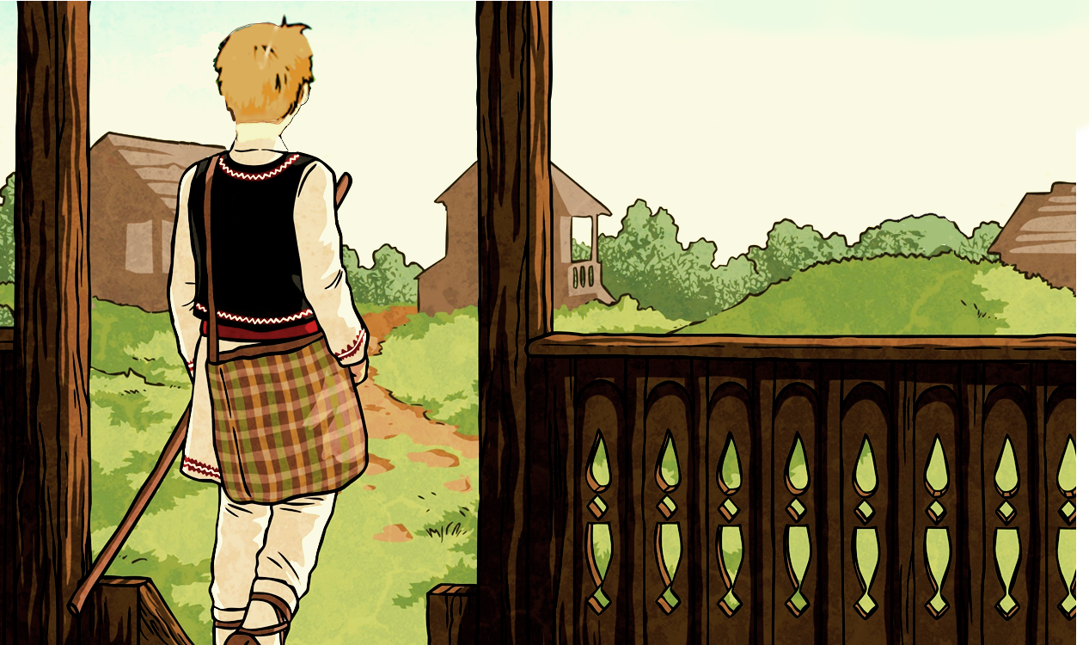

Pupăza îşi făcuse cuib într-un tei bătrân şi scorburos, pe coasta dealului.

Slide 6
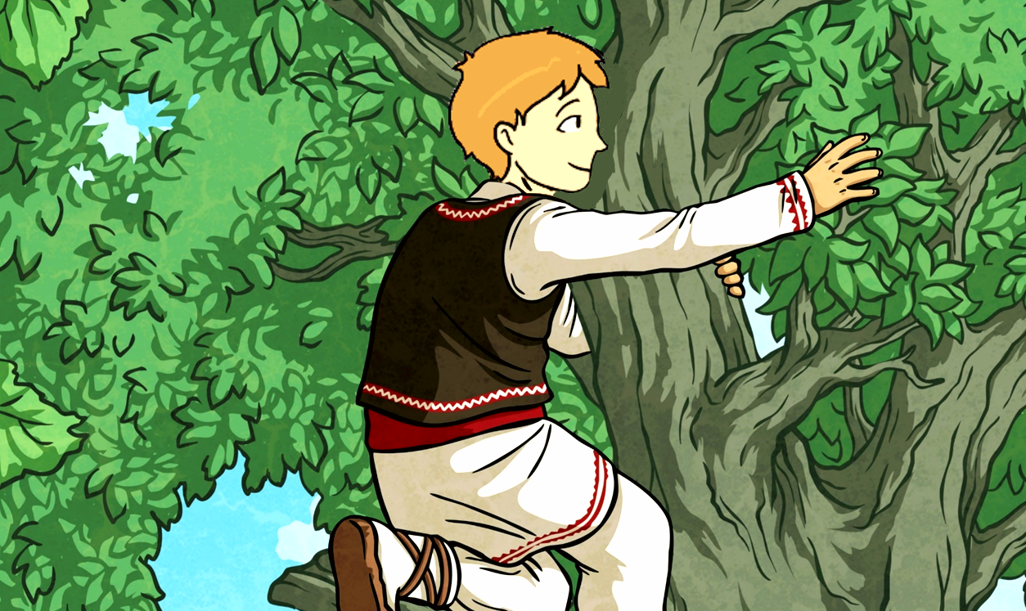
Pândind un moment prielnic, Nică se abătu pe la cuibul pupezei.

Slide 7
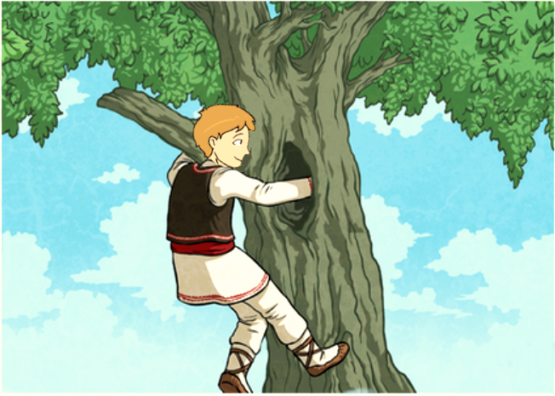
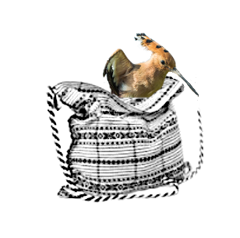
Ha! Ha! Ha!
Te-am prins, moţato!
… şi zdup!
cu pupaza în traistă.

Slide 8
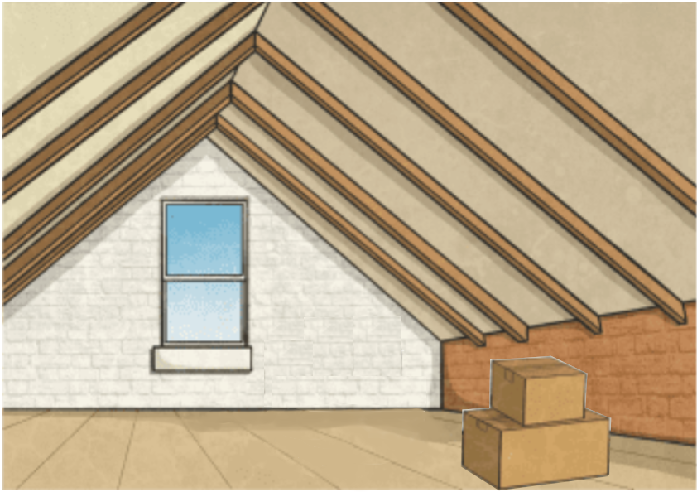
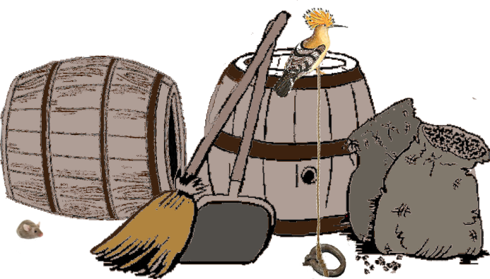
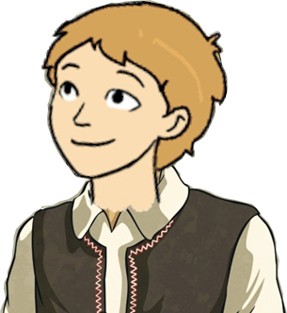


Ajuns cu pupăza acasă, o legă cu o sfoară de un picior şi o ascunse în pod, printre nişte butoaie vechi.
Și una-două, Nică se tot ducea prin pod, să vadă ce mai face dihania.

Slide 9
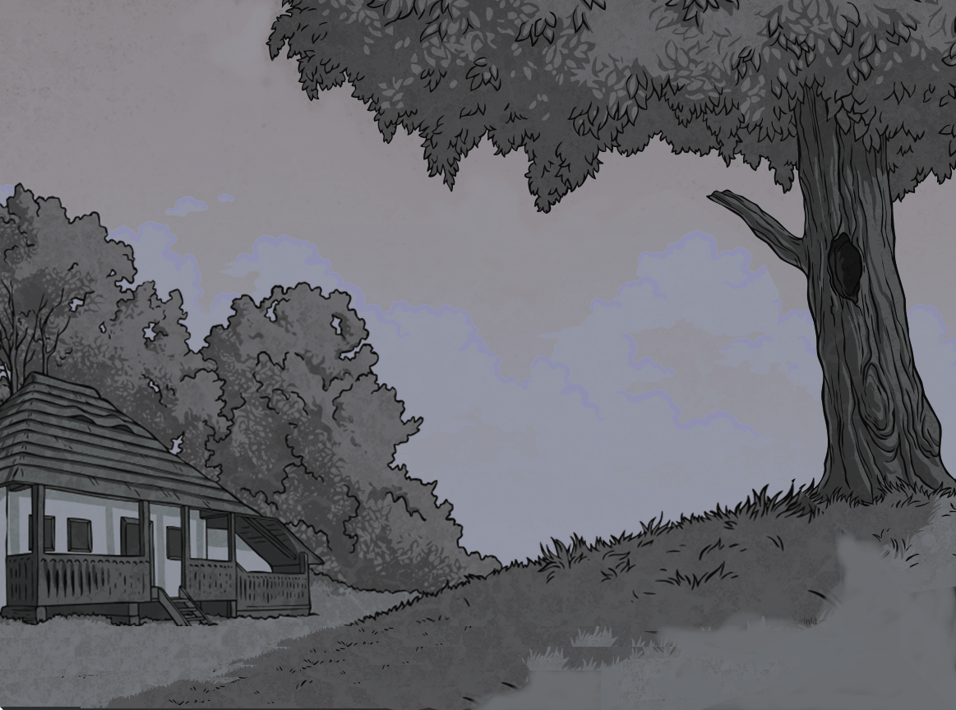
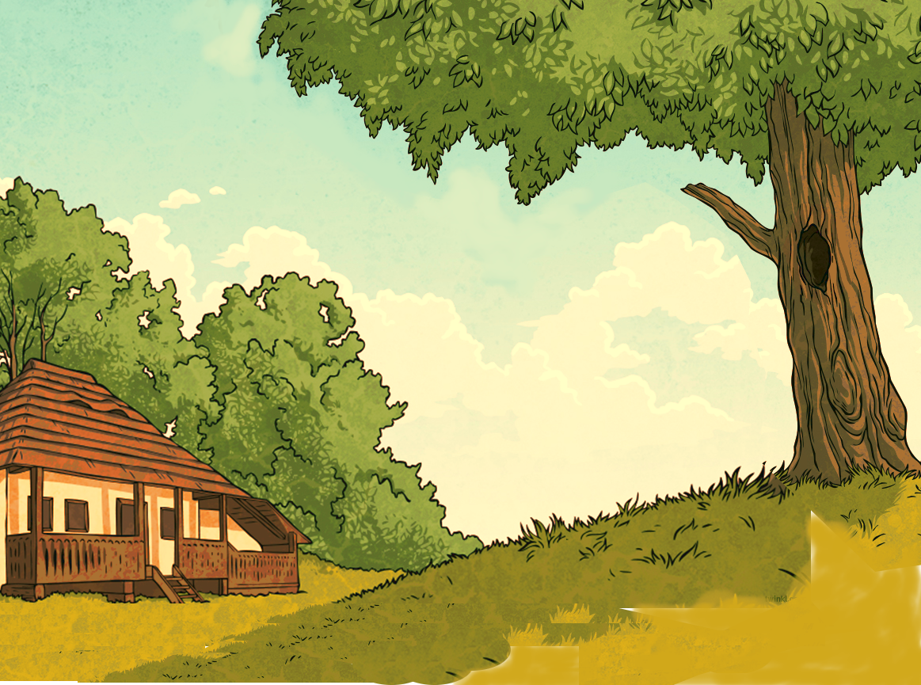
Trecu noaptea, veni ziua, dar nimeni nu mai auzi pupăza cântând.
Însă povestea nu se sfârşeşte aici!

Slide 10
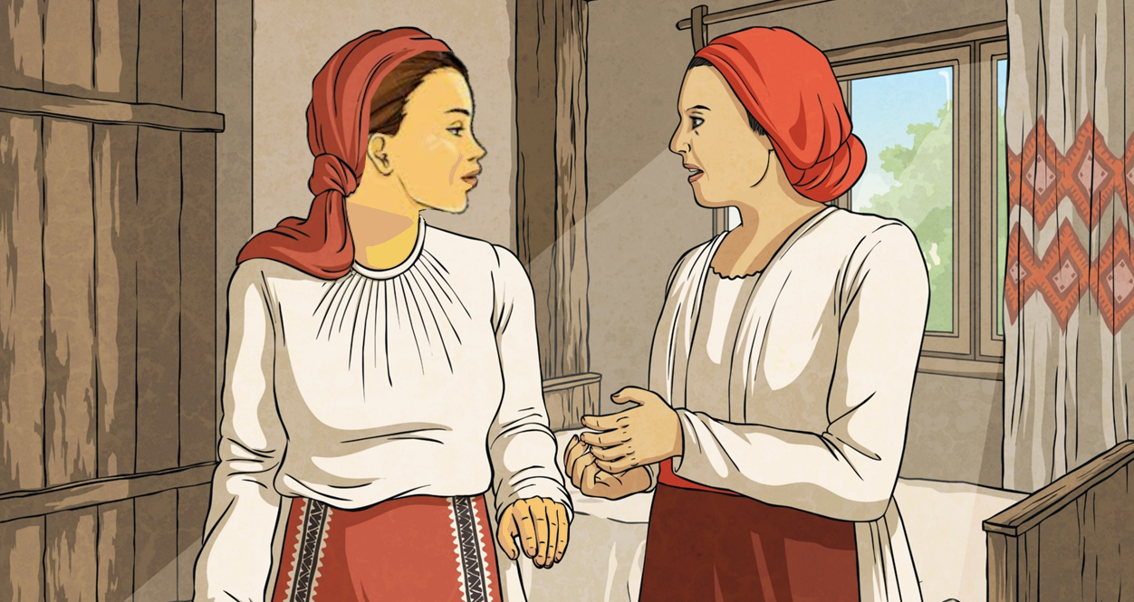
Am auzit că Nică a furat pupăza din tei, că de asta nu ne-a mai trezit ea de dimineaţă!
Căci iată că a doua zi apare mătuşa Măriuca, cu o falcă-n cer şi una-n pământ:

Slide 11

… dând-o drept o GĂINUȘĂ!!!
Mă duc să vând pupăza la târg!
Am o idee!
Nu-i a bună!
Ce să fac?...

Slide 12
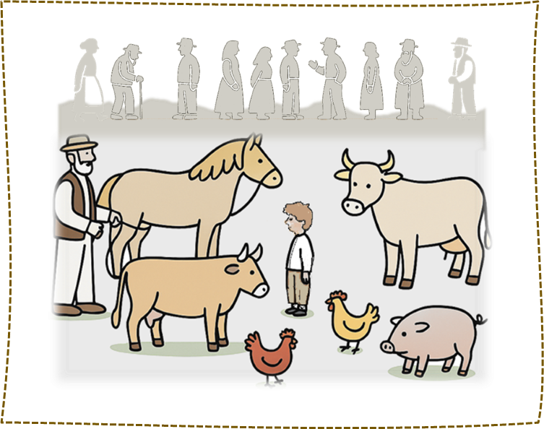
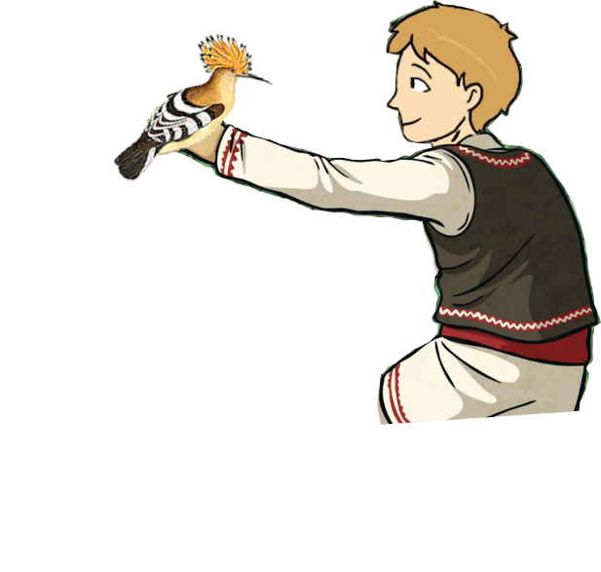
Găinuşă
de vânzare!!!
Găinuşă
de vânzare!!!
Zis şi făcut!

Slide 13

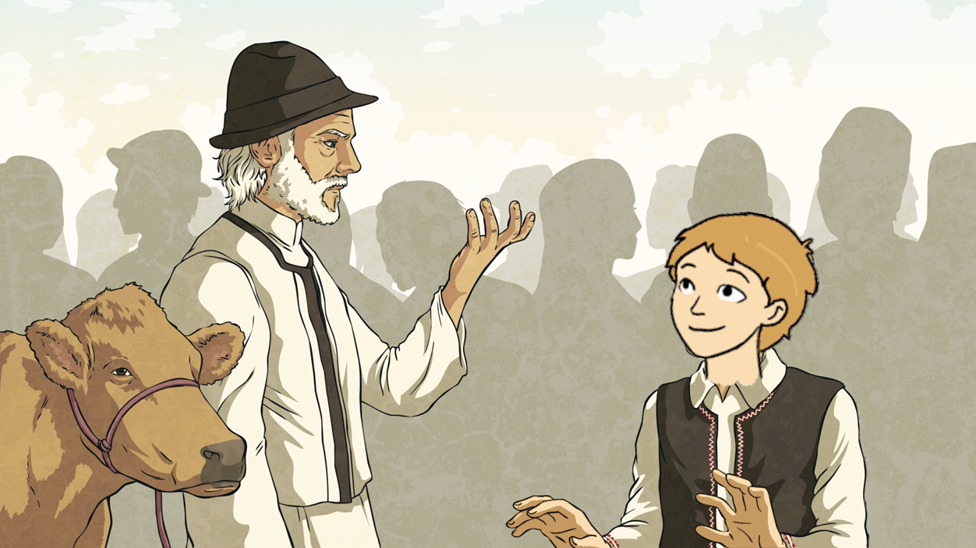



Tată-tău ştie că vinzi pupeze în târg?
Că tocmai l-am văzut trecând pe aici.
Ia să vedem, cât cântăreşte?
Cât vrei pe pasărea asta, măi băiete?
Ia uite minunăție,
găinuşă care să zboare!
…
Cât crezi dumneata!
Poftim!

Slide 14
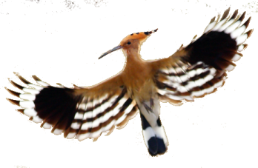
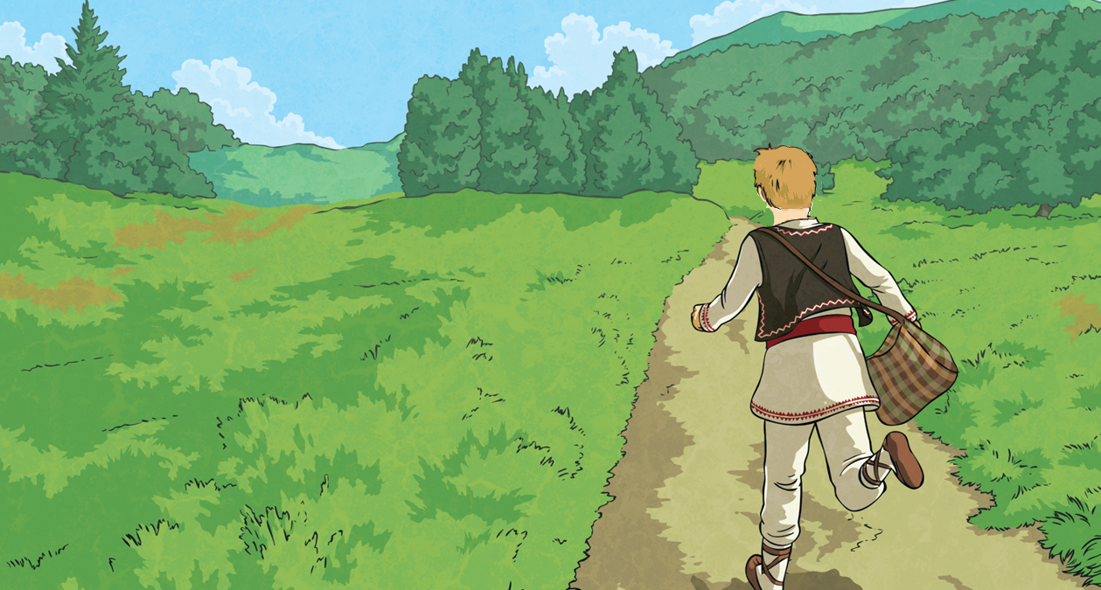
Am încurcat-o…
Repede acasă!

Slide 15

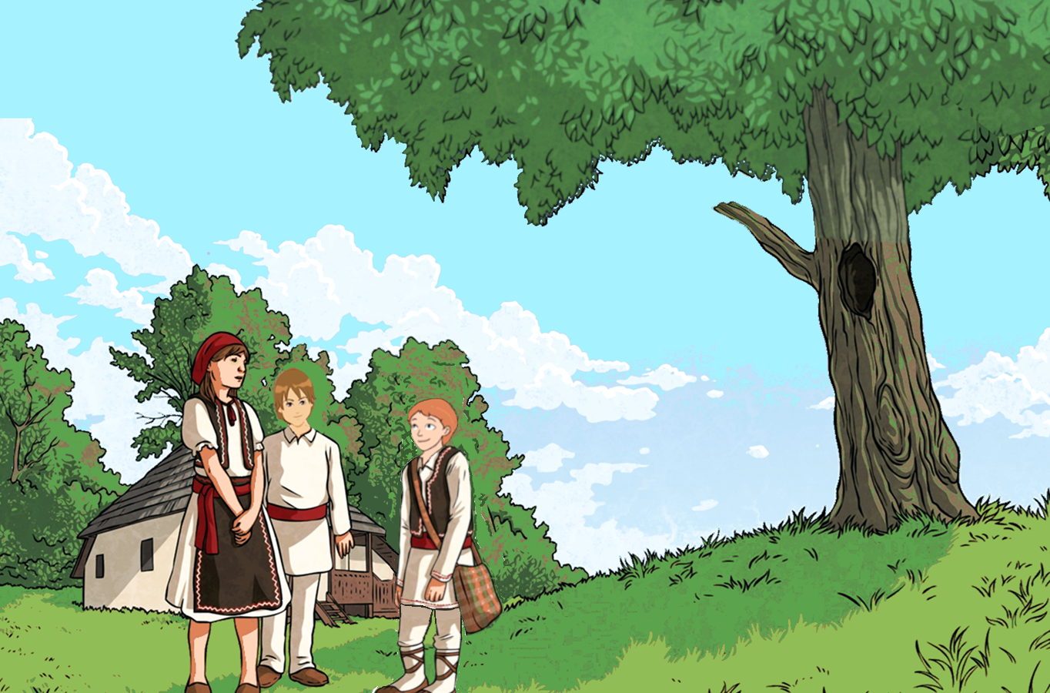








Pupăza revenise la cuib şi cânta din nou, ca şi cum nimic nu s-ar fi întâmplat.
PU-PU-PU
PU-PU PUP
Când deodată…
E adevărat
ce-a spus mătuşa
Măriuca?
Bucurie mare pe toata lumea!
Tu ai furat pupăza din tei?
…

Slide 16
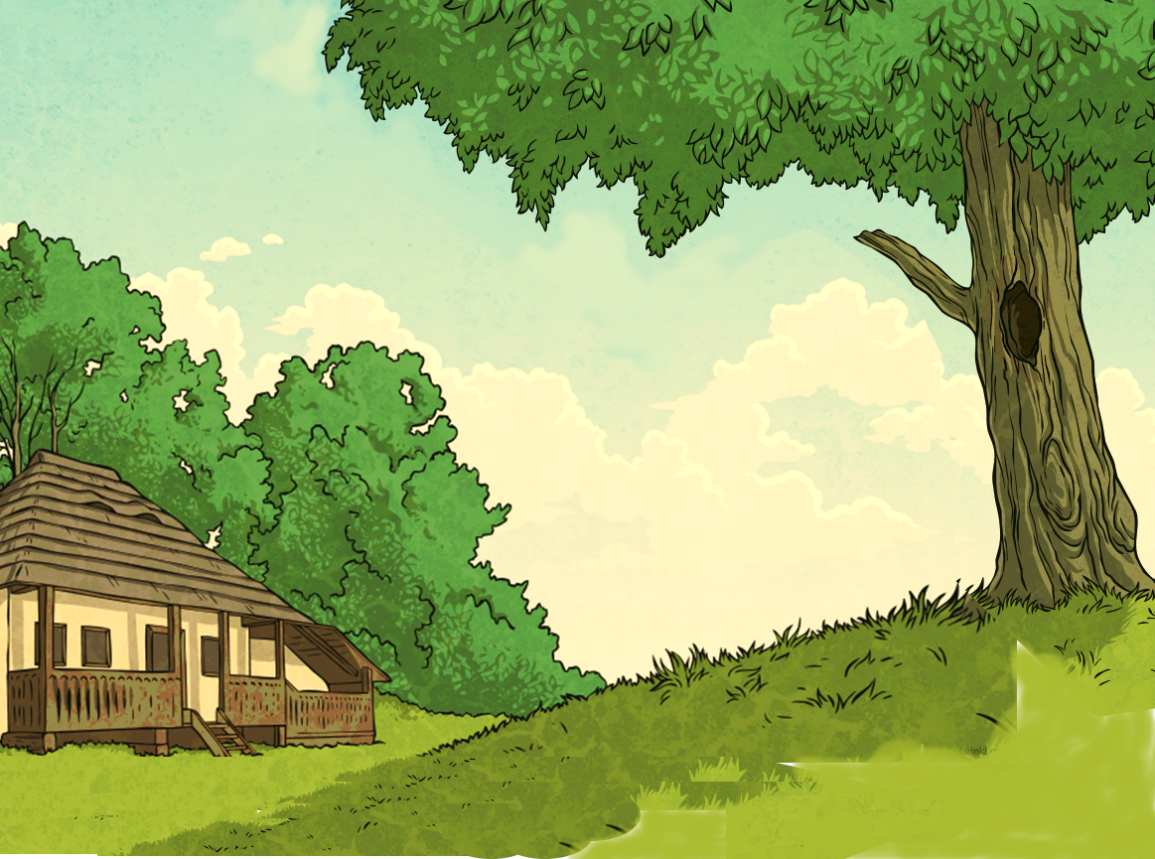

Și aşa scăpă Nică din încurcătură, iar pupăza îşi văzu în continuare de cântat.
sfârșit

